Slide 1

CELIAKIE
A BEZLEPKOVÁ DIETA
Mgr. Jana Petrová
Mgr. Jana Spáčilová
LÉČEBNÁ VÝŽIVA – jaro 2017

Slide 2

ÚVOD aneb Co Nás čeká a nemine
Co je to celiakie
Lepek
Označování potravin z hlediska lepku
Bezlepková dieta a výběr potravin
Zásady pro přípravu bezlepkové diety
Praktické cvičení

Slide 3
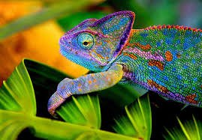
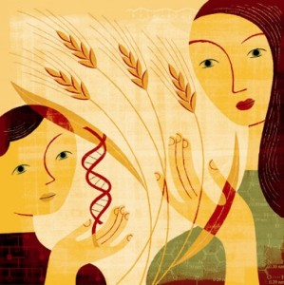
CELIAKIE - obecně
  celiakální sprue, gluten-senzitivní enteropatie, Herterova choroba
  „nemoc chameleon“
dědičné autoimunitní celoživotní onemocnění
způsobené nesnášenlivostí lepku
nejedná se o alergii na lepek!
může se objevit v jakémkoliv věku
onemocnění může zůstat nerozpoznáno
sociální a psychologický, ekonomický aspekt celiakie
Notes:
Nemoc chameleon – pro velkou rozmanitost projevů onemocnění bývá v řadě případů obtížné celiakii včas a správně diagnostikovat

Slide 4
Choroby vyvolané lepkem
Autoimunitní
  Celiakie
    Symptomatická
    Silentní
    Potenciální
  Dermatitis herpetiformis Duhring (Duhringova dermatitida)
  Glutenová ataxie
Alergická
  Pšeničná alergie
    WDEIA (Wheat-dependent exercise-induced anaphylaxis)
    Potravinová alergie
    Respirační alergie
    Kontaktní urtikarie (kopřivka)
    Baker΄s astma – profesionální astma pekařů způsobené vdechováním pšeničné mouky
Ne-autoimunitní ne-alergická
  Neceliakální glutenová senzitivita
Notes:
Upraveno podle: Sapone et al. BMC Medicine 2012; 10:13

Slide 5
DUHRINGOVA DERMATITIDA
Kožní projev nesnášenlivosti lepku
Vzácnější než celiakie
Svědivé puchýřky podobné oparům na různých místech těla
  vnější strana loktů, na kolenou
Sliznice tenkého střeva – změny charakteristické pro celiakii, střevo nemusí být poškozeno plošně, ale pouze ostrůvkovitě
V kůži jsou uložena depozita protilátek proti tkáňové transglutamináze 3, které lze potvrdit při imunohistochemickém vyšetření biopsie kůže
Může se objevit kdykoliv během života
Odezva na dietu může být mnohem pomalejší než u celiakie
Léčiva (dapson, sulfapyridin) pro účinnější omezení tvorby puchýřků
Bezlepková dieta
Notes:
dapson – chemoterapeutikum terapie lepry, cystoplasmózy, rovněž léčba Duhringovy herpetiformní dermatitidy
sulfapyridin – derivát pyridinu a sulfanilamidu používaný v malých dávkách při některých dermatitidách

Slide 6
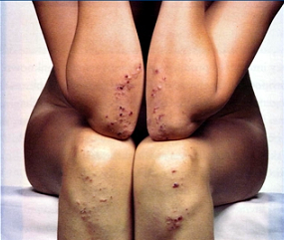
Dermatitis herpetiformis duhring
Celiac Disease
Evaluation and Management
CDHNF & NASPGHAN, 2004

Slide 7
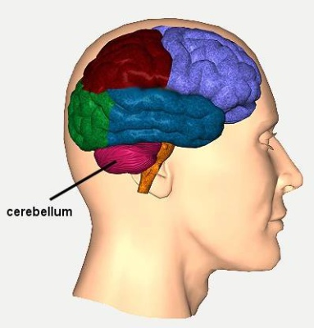
GLUTENOVÁ ATAXIE
autoimunitní poškození mozečku - části mozku zodpovědného za koordinaci pohybů - spouštěné konzumací lepku
porucha koordinace chůze a dalších pohybů
nutná přísná BLP dieta

Slide 8
ALERGIE NA LEPEK, či jiné složky pšeničné mouky a dalších mouk
Nepříjemné reakce po požití lepku bez přítomnosti typického autoimunitního poškození sliznice tenkého střeva
Reakce na lepek velmi rychlá
Projevy nejčastěji vázány na GIT
  nevolnost, křeče v břiše, nadýmání, průjem
  ale i kožní a dýchací problémy
Léčba: eliminace lepku ze stravy
Zda se jedná o alergii nebo o celiakii, musí vždy rozhodnout lékař, a to ještě před nasazením diety

Slide 9
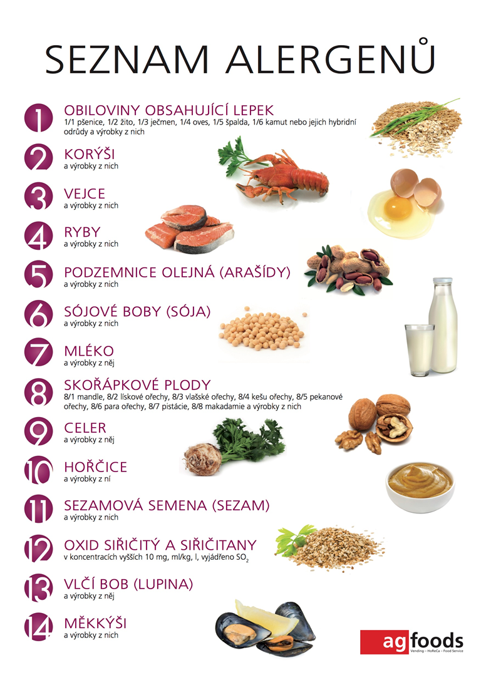
Lepek na seznamu alergenů dle Nařízení 1169/2011 EU
Lepek na seznamu alergenů dle Nařízení 1169/2011 EU
Obiloviny obsahující lepek, konkrétně pšenice (například špalda a khorasan), žito, ječmen, oves nebo jejich hybridní odrůdy a výrobky
z nich, kromě:
a) glukózových sirupů na bázi pšenice, včetně dextrózy (1);
b) maltodextrinů na bázi pšenice (1);
c) glukózových sirupů na bázi ječmene;
d) obilovin použitých k výrobě alkoholických destilátů, včetně ethanolu zemědělského původu.
(1) A výrobky z nich, pokud zpracování, kterým prošly, nezvyšuje úroveň alergenicity, kterou úřad stanovil pro příslušný základní produkt.

Slide 10
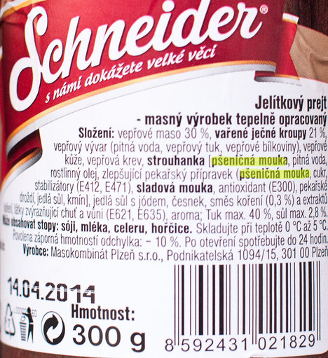

Slide 11
NECELIAKÁLNÍ GLUTENOVÁ SENZITIVITA
Lékařsky vyloučena celiakie nebo alergie na lepek, přesto obtíže (zažívací i extraintestinální) po požití lepku
Žádný potvrzující test neexistuje!
Doporučení: vynechat lepek ze stravy a sledovat účinky
Není jasné, zda jde o trvalejší nebo přechodnou záležitost

Slide 12
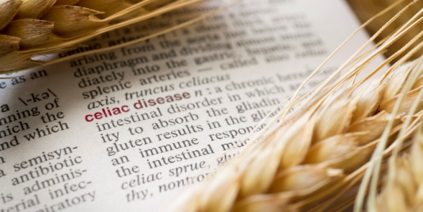
PRŮBĚH CELIAKIE
  u geneticky predisponovaných jedinců lepek přijatý
  stravou spouští v těle nepřiměřenou imunitní reakci
  dochází k tvorbě protilátek proti vlastním buňkám střevní sliznice a k jejich poškození
  projevuje se zánětlivými změnami na sliznici tenkého střeva
  dochází k postižení funkce střeva
    především porucha trávení a vstřebávání živin v různém rozsahu

Slide 13
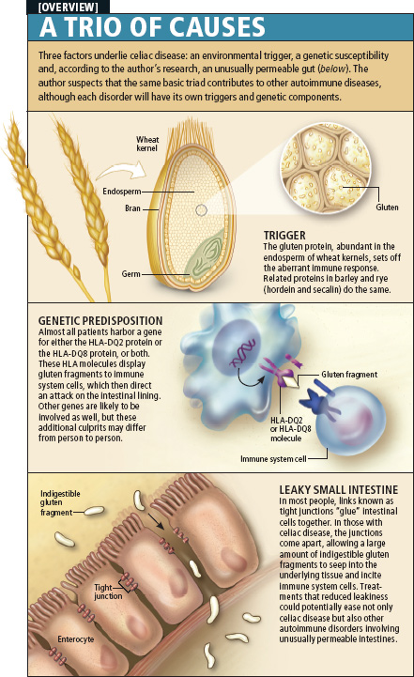
  faktory vzniku onemocnění
  spouštěč – lepek
  genetická vazba (geny HLA-DQ2 a DQ8)
  specifická humorální autoimunitní odpověď (autoprotilátky ke tkáňové transglutamináze)
  Rizikové faktory
  pohlaví ♀ (poměr přibližně 2:1)
  kojenecká výživa
  další faktory vnějšího prostředí (infekce, stres)
Notes:
Kojenecká výživa – stále diskutabilní

Slide 14
epidemiologie
  celosvětové onemocnění
  nárůst prevalence
    zlepšení diagnostiky
    pravděpodobně i faktory prostředí (stres, životní prostředí, strava apod.)
  prevalence v celosvětové populaci 1:100 až 1:200 (1 %)
    dřívější odhady 1:300-1:10000
  odhad prevalence v ČR 1:200-1:250, tj. asi 40.000-50.000 nemocných v celkové populaci ČR
    dosud diagnostikováno jen 10-15 %
    Nepoznaná a neléčená celiakie či DH je závažným a život ohrožujícím onemocněním!

Slide 15
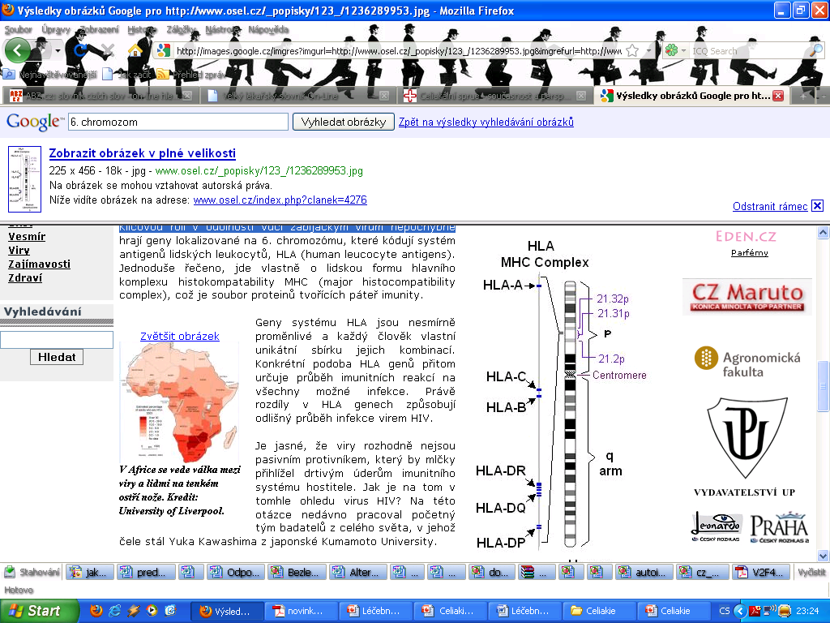
Genetická predispozice
  sehrává v imunopatogenezi CS důležitou úlohu
  zvýšený výskyt choroby u pokrevních příbuzných
    10 % u příbuzných, 70 % u jednovaječných dvojčat
  hlavní význam mají geny hlavního histokompatibilního komplexu (MHC) na krátkém raménku 6. chromosomu,
  kódující HLA antigeny 2. třídy
    haplotyp HLA DQ2, u menší části HLA DQ8
    v evropské populaci 35-40 % nosičů genů HLA DQ2/DQ8
    ale pouze 2-3 % (3-5 %) nosičů těchto genů onemocní
    celiakií

Slide 16
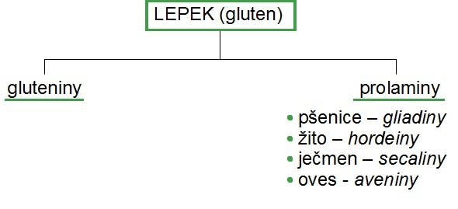
LEPEK
gluten – bílkovinná frakce
směs ve vodě nerozpustných proteinů
  gluteniny + prolaminy (40-50 %) – odlišná toxicita
ve vodě bobtná, je zodpovědný za pružnost a tažnost těsta, tvoří strukturu pekařského výrobku. Výrobky z mouky s vysokým obsahem lepku dobře kynou a po upečení drží tvar.
Prolaminy – zodpovědné za rozvoj celiakie
pšenice  gliadiny, žito  hordeiny, ječmen  sekaliny
  obsahují vysoké množství glutaminu a prolinu, ß-otočky
oves  aveniny
  obsahují středně vysoký obsah glutaminu a nízký obsah prolinu
z pohledu celiakie jsou významné tzv. toxické sekvence AMK
  prolin-serin-prolin-glutamin
  glutamin-glutamin-glutamin-prolin

Slide 17
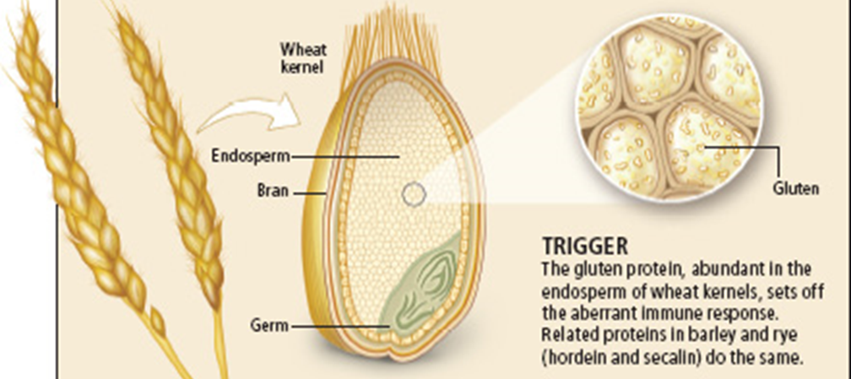
LEPEK

Slide 18
LEPEK
vysoký obsah prolinu se podílí na horší stravitelnosti
 rezistence vůči degradaci enzymy v GITu
natrávením glutenu vznikají peptidy schopné přestoupit přes střevní bariéru
přicházejí do kontaktu s buňkami imunitního systému
v epitelové vrstvě a v lamina propria střevních klků

Slide 19
patogeneze
proteolytické enzymy trávicího ústrojí obtížně štěpí vazby obsahující prolin
u geneticky disponovaného jedince T lymfocyty ve sliznici střeva vyhodnotí prolaminové peptidy jako organizmu cizí
B lymfocyty reagují tvorbou protilátek na tyto peptidy
dochází k buněčnému stresu,  permeability buněčné membrány
uvolnění tkáňové transglutaminázy – reakce s prolaminy
 reaktivity prolaminů, tvorba imunokomplexů
tvorba autoprotilátek
imunitní systém je pod trvalým zvýšeným antigenním tlakem
 zánětlivé změny sliznice
 atrofie sliznice s vymizením klků
 porucha střevních funkcí

Slide 20
patogeneze
Poškození buněk sliznice tenkého střeva v různé míře
snížení až vymizení slizničních klků  atrofie střevní sliznice
hypertrofie Lieberkühnových krypt
destrukce kartáčového lemu enterocytů
  snížená aktivita přítomných enzymů
infiltrace submukózy lymfocyty
 všechny tyto změny mohou v různém časovém úseku při dodržování bezlepkové diety ustupovat v závislosti na stupni poškození
Notes:
Lieberkühnovy krypty žlázky – tubulózní střevní žlázky nacházející se v podobě krypt mezi střevními klky

Slide 21
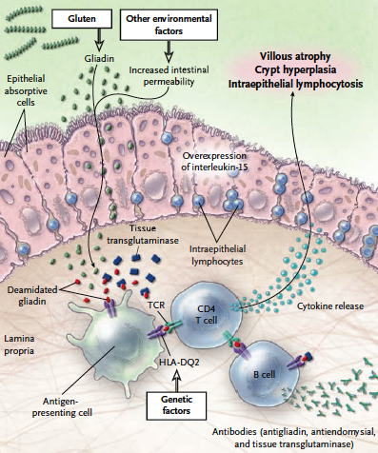
patogeneze

Slide 22
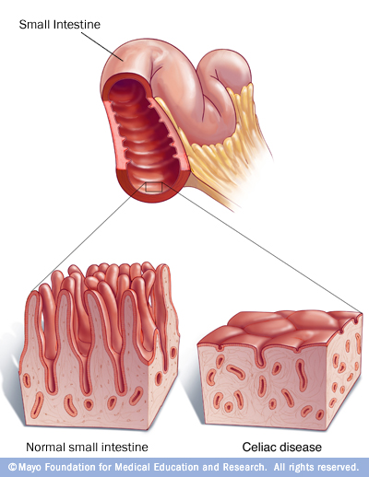
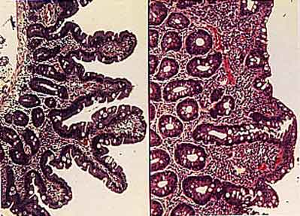
střevní sliznice u zdravého jedince x u jedince postiženého celiakií

Slide 23

diagnostika
Kritéria stanovena společnostmi pro dětskou gastroenterologii a výživu (EPSGHAN, NAPSGHAN)
Anamnéza, klinický stav
Průkaz sérových vysoce specifických tkáňových protilátek třídy IgA
    proti tkáňové transglutamináze (AtTGA)
    proti endomysiu
    případně proti deamidovaným gliadinovým peptidům
Vhodné doplnit i vyšetřením protilátek v řadě IgG
Biopsie tenkého střeva
  mikroskopické změny sliznice klasifikovány dle tzv. Marshovy klasifikace do čtyř stupňů
Vše nutné provést před tím, než pacient začne dodržovat BLP dietu!
Notes:
U dětí se provádí odběr bioptického vzorku Coombsovou nebo Carreyovou kapslí – to znamená kapslí velikosti malého bonbónu, která je zavedena do oblasti 1. kličky jejuna, a odtud se odebere vzorek tkáně.
U dospělých je odběr prováděn většinou při gastroskopii.

Slide 24
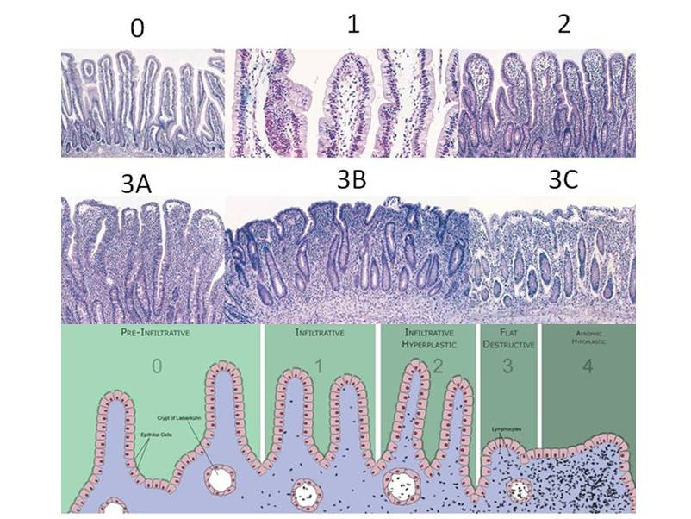
Střevní sliznice u zdravého jedince x u jedince postiženého celiakií
Notes:
tzv. Marshova klasifikace

Slide 25
Tkáňová transglutamináza
enzym vyskytující se v buňkách řady orgánů a uvolňující se při buněčném stresu
klíčová role v diagnostice i patogenezi celiakie
požití lepku u geneticky disponované osoby působí buněčný stres, který vede k uvolnění intracelulárně lokalizované tTG do cirkulace
reakce tTG s peptidy lepku vzniklými působením proteolytických enzymů trávicí trubice  výrazné zvýšení jejich vazebné reaktivity
tvorba autoprotilátek i proti tTG

Slide 26
diagnostika
  Cílený screening celiakie – od července 2011
  Metodický pokyn (ve Věstníku MZ č. 3/2011):
  http://www.cgs-cls.cz/Public/cgs-cls/CILENYSCREENINGCELIAKIE%20_METODICKY_%20POKYN.pdf
Cílem je včasná diagnostika celiakie s následnou včasnou terapií, odhalení atypických forem, zjištění skutečné prevalence v ČR atd.
Provádí se u přesně definovaných cílových skupin, u nichž lze předpokládat vyšší výskyt jedinců s nepoznanou celiakií
    rizikové osoby – příbuzní 1. stupně, při jejich pozitivitě také 2. stupně
    rizikové nemoci – anémie, derm. herpetiformis, předčasná osteoporóza, deprese, amenorea, pozdní menarché, infertilita, poruchy reprodukce,…
    podezřelé symptomy – nevysvětlitelný úbytek hmotnosti, porucha růstu
    a vývoje dítěte, průjmy, kožní změny, nízká hladina železa v séru, recidivující aftózní stomatitida, hypoplazie zubní skloviny…
    přidružené autoimunitní choroby – DM 1. typu, autoimunitní thyreoiditida, autoimunitní hepatitida, lupus erythematodes
Notes:
Lupus erythematodes - autoimunitní onemocnění s výraznou prevalencí u žen. Vyznačuje se multiorgánovým postižením včetně orgánů pro život nezbytných (zvláště ledviny a mozek)

Slide 27
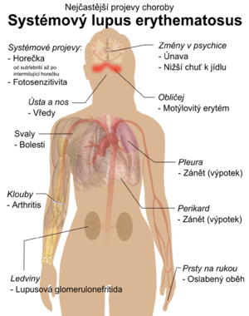

Slide 28
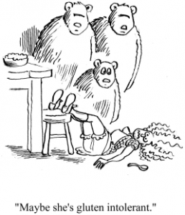
Klinická manifestace
Časný začátek - u dětí do 2 let
    nejčastěji gastrointestinální příznaky
        objemné zapáchající stolice (1-3x/den), průjmy
        někdy zvracení
        křečovité bolesti břicha
        neprospívání (80 %), chabé svalstvo
        vzedmuté břicho
        apatie, nezájem o okolí/podrážděnost
U školních dětí s neléčenou celiakií
    GIT příznaky méně nápadné nebo zcela chybí
    opožděný somatický a psychický vývoj
    anémie
    jiné projevy malnutrice
Pozdní začátek - dospělí
    klinický obraz velice variabilní
    typické GIT příznaky u malého počtu dospělých – 10 %
    častěji příznaky netypické, extraintestinální manifestace

Slide 29
Klinická manifestace
Muskuloskeletární
  malý vzrůst
  osteoporóza
  defekty zubní skloviny
  arthritis
  myopatie
Kožní, slizniční
  dermatitis herpetiformis Duhring
  recidivující aftózni stomatitidy
  vaskulitidy
Hematologické
  anémie
  leukopenie
  trombocytopenie
  deficit vitaminu K → krvácivé stavy
Reprodukční
  infertilita
  recidivující aborty
  pubertas tarda
  nepravidelnosti v menstruaci
Neurologické a psychiatrické
  epilepsie
  cerebelární ataxie
  periferní neuropatie
  demence
Další
  váhový úbytek
  slabost, únava
  střevní lymfomy
  elevace JT
Notes:
MYOPATIE – obecný název pro svalové nezánětlivé onemocnění nebo svalovou poruchu. Některé m. jsou vrozené např. Duchenneoova svalová dystrofie, řada z nich vzniká v důsledku jiných chorob. Získané jsou často způsobeny celkovým onemocněním zejm. hormonálním a metabolickým, např. hypertyreózou. Projevují se svalovou slabostí, která někdy znemožňuje i běžné pohyby.
VASKULITIDA – zánětlivé onemocnění cév, zejm. tepen
PUBERTAS TARDA – opožděná puberta

Slide 30
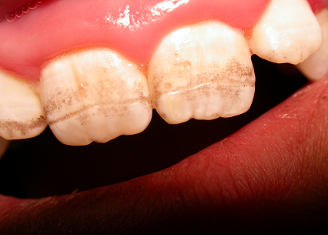
Defekty zubní skloviny
Celiac Disease
Evaluation and Management
CDHNF & NASPGHAN, 2004

Slide 31
Formy celiakie
Klasická (symptomatická)
  protilátky v krvi, pozitivní biopsie, typické obtíže
Atypická
  projevy převážně mimo GIT (chudokrevnost z nedostatku železa, osteoporóza)
  protilátky v krvi přítomny
  pozitivní biopsie
Klinicky němá (silentní, tichá)
  pacient přijímající lepek nemá klinické příznaky
  v krvi má pozitivní protilátky
  při bioptickém vyšetření sliznice tenkého střeva mají i tito jedinci charakteristické změny a celoživotní bezlepková dieta je i u nich plně indikovaná
Latentní
  pozitivní protilátky
  biopsie normální
  příznaky nejsou
  doporučuje se dodržovat BLP dietu

Slide 32

Asociované choroby
DM 1. typu
autoimunitní thyreoiditida
autoimunitní hepatitida
primární sklerozující cholangitida
primární biliární cirhóza
systémový lupus erythematodes
Bergerova IgA nefropatie
Downův syndrom
Notes:
Primární sklerozující cholangitida – onemocnění jater

Slide 33
Léčba celiakie
  V současné době je jedinou možnou léčbou celoživotní dodržování
  bezlepkové diety
Nedodržování bezlepkové diety  riziko nádorového onemocnění trávicího traktu.
Po určité době, kdy pacient dodržuje BLP dietu, dochází k obnově klků
a mikroklků a k regeneraci střevní sliznice.
Organismus na stravu bez lepku reaguje velmi příznivě a většinou poměrně rychle.

Slide 34
Označování potravin z hlediska obsahu lepku
  Nařízení (ES) č. 41/2009 ze dne 20. ledna 2009 o složení a označování potravin vhodných pro osoby s nesnášenlivostí lepku.
    platnost od 1.1.2012, po 1. 1. 2012 mohou být na trhu pouze výrobky splňující požadavky nařízení (ES) č. 41/2009
    účelem nařízení je sjednotit označování lepku
    stanovuje jednotná evropská pravidla na složení a označování potravin z hlediska obsahu lepku
    nahrazuje předchozí národní požadavky stanovené vyhláškou Ministerstva zdravotnictví č. 54/2004 Sb. o potravinách určených pro zvláštní výživu a o způsobu jejich použití
    cílem nařízení je umožnit nabídku výrobků s různě nízkým obsahem lepku tak, aby spotřebitelé na trhu nalezli potraviny odpovídající jejich potřebám a míře citlivosti.

Slide 35
Označování potravin z hlediska obsahu lepku
  Nařízení (ES) č. 41/2009 vymezuje 2 základní kategorie potravin pro zvláštní výživu vhodné pro osoby s nesnášenlivostí lepku, na které se vztahují odlišné požadavky na obsah i označování lepku:
    potraviny označené údajem „BEZ LEPKU“: Obsah lepku může být nevýše 20 mg/kg.
      je primárně určeno pro potraviny, které neobsahují pšenici, ječmen, žito, oves nebo jejich křížence a obsahují jiné složky nahrazující pšenici, ječmen, žito a oves (tzn. přirozeně bezlepkové suroviny). Obsah lepku musí činit max. 20 mg/kg v potravině ve stavu, v němž je prodávána konečném spotřebiteli.
    potraviny označená údajem „VELMI NÍZKÝ OBSAH LEPKU“: Obsah lepku může být nevýše 100 mg/kg.
      vyhrazeno pro potraviny ze speciálně upravených složek vyrobených z pšenice, žita, ječmene, ovsa nebo jejich kříženců, u kterých byl obsah lepku zpravidla snížen technologickou úpravou. Výše uvedené označení nelze použít u potravin, které neobsahují žádnou složku z pšenice ječmene, ovsa, žita nebo jejich kříženců. Obsah lepku musí činit max. 100 mg/kg v potravině ve stavu, v němž je prodávána konečném spotřebiteli.

Slide 36
Označování potravin z hlediska obsahu lepku
  Označení „BEZ LEPKU“ nebo „VELMI NÍZKÝ OBSAH LEPKU“:
    musí být uvedeny v blízkosti názvu, pod kterým se potravina prodává
    nemohou být nahrazeny alternativními významově rovnocennými výrazy (např. „bezlepková bageta“)
  V případě potravin určených pro běžnou spotřebu nařízení umožňuje potraviny, které jsou vhodné jako součást bezlepkové diety, jelikož neobsahují složky získané ze zrnin obsahujících lepek, deklarovat označením „bez lepku“. Přispívá to k větší rozmanitosti stravy při bezlepkové dietě.
  Označení „velmi nízký obsah lepku“ je však určeno pouze pro potraviny pro zvláštní výživu osob s nesnášenlivostí lepku.
  Pokud je oves použitý při výrobě potravin vhodných pro osoby
  s nesnášenlivostí lepku, musí obsah lepku činit max. 20 mg/kg.

Slide 37
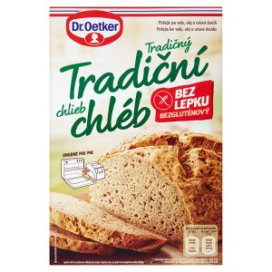
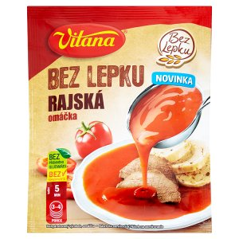

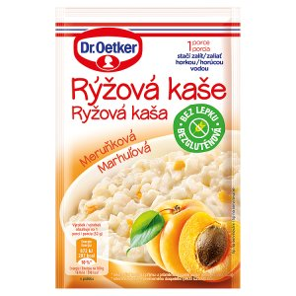
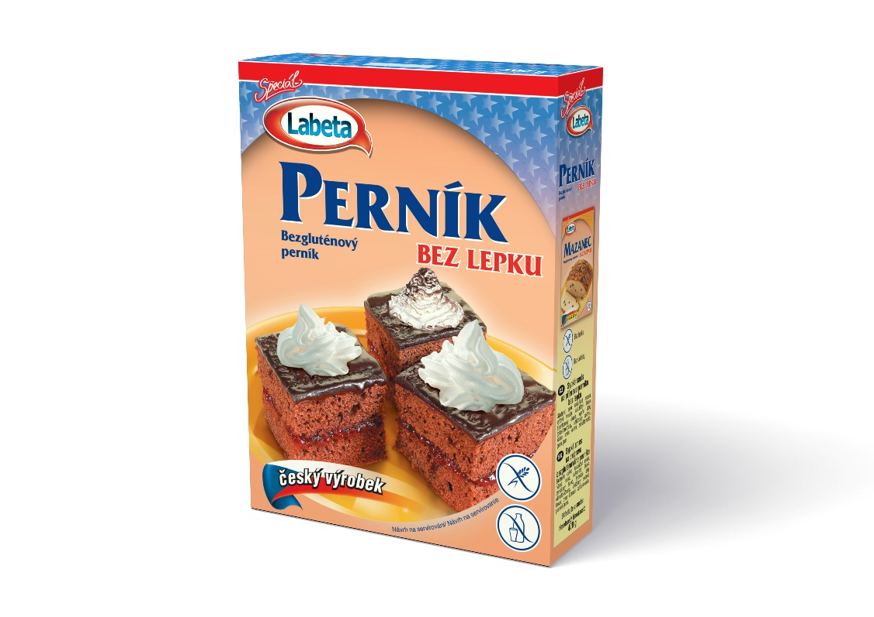

Slide 38

Označování potravin z hlediska obsahu lepku
Alternativní způsoby značení - dobrovolné značení
  Je možné je použít za předpokladu, že neuvádí spotřebitele v omyl a za podmínky, že budou doplněny stanoveným označením dle nařízení (ES) č. 41/2009: tzn. údajem „bez lepku“ nebo „velmi nízký obsah lepku.“
  Označení „vhodné pro osoby s nesnášenlivostí lepku“ nebo
  „vhodné pro celiaky“.
  logo přeškrtnutého klasu
Tzv. preventivní označení
  „může obsahovat stopy lepku“
  alergenní složka nebyla při výrobě použita, ale potravina ji může obsahovat kvůli nezáměrné kontaminaci při výrobě
  použití preventivního označení musí být odůvodněné (např. na základě analýzy rizika, screeningu výrobního zařízení nebo výstupní kontroly)

Slide 39
Označování potravin z hlediska obsahu lepku
  Nařízení (EU) č. 1169/2011 o poskytování informací spotřebitelům stanovuje povinnost poskytnout spotřebitelům informace látkách a produktech způsobujících alergii nebo intoleranci, které byly použity při výrobě potraviny.
  Informace o alergenních látkách se na obale potraviny uvádí:
    ve složení, přičemž název alergenní látky nebo produktu musí být zvýrazněn tak, aby byl jasně odlišen od ostatních složek (např. typem či stylem písma nebo barvou pozadí),
    jako výčet alergenních látek za slovem „obsahuje“ – není-li na obale výrobku uveden seznam složek.
  Pokud název potraviny jasně odkazuje na danou alergenní látku, není již další označení alergenu povinné (např. ovesná kaše)
  Rovněž v restauracích, jídelnách, rychlém občerstvení a ostatních zařízeních společného stravování musí být spotřebiteli zpřístupněny informace o alergenních látkách použitých při přípravě pokrmů, např. uvedením výčtu alergenů v nabídce pokrmů nebo na vyžádání spotřebitele u obsluhy, případně jiným vhodným způsobem.

Slide 40
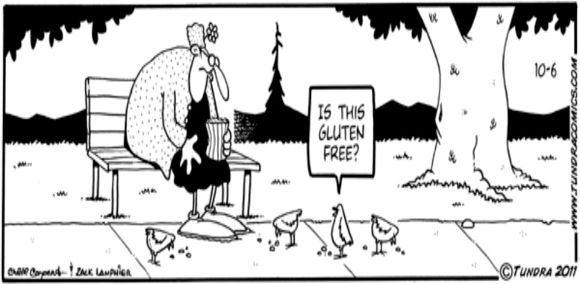
Lepek ve stravě
  člověk s celiakií běžně toleruje asi 20 mg lepku za den – tato hranice je ale velice individuální
  celiak by neměl překročit celkové množství 20-50 mg lepku za den,
  u extrémně citlivých jedinců však byly pozorovány histologické změny i po příjmu pouze 10 mg lepku/den
  cílem dietní intervence je minimalizovat příjem lepku ve stravě celiaka, nulový příjem je však v praxi nereálný
  potraviny označené „bez lepku“ je možné konzumovat bez omezení
  potraviny s označením „velmi nízký obsah lepku“ by celiak měl konzumovat s opatrností a měl by si hlídat celkové množství lepku

Slide 41
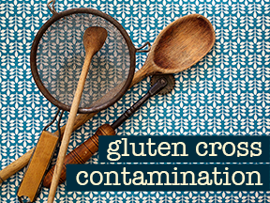
Lepek ve stravě
  Kontaminace lepkem
    při výrobě
    při přepravě a skladování surovin
    při přípravě bezlepkové stravy
      v domácnosti
      ve stravovacím zařízení
      často křížová kontaminace

Slide 42
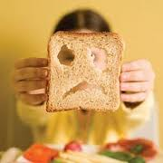
Bezlepková dieta
gluten-free diet (GFD) = vyloučení lepku ze stravy
Různé osoby nemocné celiakií tolerují různá malá množství lepku bez projevu onemocnění
jsou rozdílně citlivé vůči lepku
bezpečné množství lepku nelze určit
Cílem BD je maximální omezení lepku ve stravě nemocného.
vyloučení pšenice (včetně špaldy), ječmene, žita, žitovce (triticale), ovsa (?) a veškerých výrobků z nich připravených
Plnohodnotná dieta!!!

Slide 43

Bezlepková dieta a oves
  toxické sekvence AMK byly u ovsa nalezeny v podstatně nižší frekvenci
   nízká nebo nulová toxicita
  studie neprokázaly významnější změny ve střevní sliznici dlouhodobě exponovaných pacientů (3 významné studie – Francie, Itálie, Irsko) x
  některé práce poukazují na výskyt vyšších obsahů protilátek proti aveninu u některých pacientů (5 % celiaků je na oves citlivých)
  riziko spočívá ve skutečnosti, že oves bývá často kontaminován pšenicí, ječmenem nebo žitem
  Codex Comittee on Nutrition and Foods for Special Dietary Uses
    návrh definitivního standardu pro bezlepkové potraviny
    oves není pro celiaky zakázán, jeho povolení či nepovolení je ponecháno na národních legislativách
  Dle Nařízení ES č. 41/2009
    oves určený pro výrobu potravin pro zvláštní výživu určených pro celiaky musí být speciálně vyroben, připraven nebo zpracován tak, aby bylo zamezeno kontaminaci pšenicí, ječmenem, žitem nebo jejich kříženci. Obsah lepku musí činit max. 20 mg/kg.
Notes:
Oves - u nás není doporučován
Švédsko, Finsko, Velká Británie – povolen tzv. „čistý oves“ (speciální odrůdy ovsa, u kterých je během zpracování naprosto vyloučena kontaminace obilovinami obsahujícími lepek)
3 významné studie – Francie, Itálie, Irsko – viz Obiloviny v lidské výživě 2016 – Potravinářská komora.

Slide 44
Bezlepková dieta a oves
  Kontaminace ovsa
  Předplodinou pro oves je běžná obilovina obsahující lepek
  V průběhu sklizně, pokud je oves sklízen stejným kombajnem jako ostatní obiloviny
  V průběhu skladování
  Při pěstování nekontaminovaného „čistého“ ovsa je požadováno, aby na pozemku nebyly obiloviny obsahující lepek pěstovány v předchozích 4 letech, sklizeň pouze kombajnem pro výhradně bezlepkové obiloviny. Sklizený oves je nutno skladovat v nových vacích nebo speciálně čištěných zásobnících. Produkce „čistého“ ovsa musí být garantována již na poli!

Slide 45
DEPROTEINOVANÝ PŠENIČNÝ ŠKROB
běžně ve výrobcích speciálně určených pro osoby
s nesnášenlivostí lepku
škrob se sníženým obsahem lepku
obsah lepku v něm musí splňovat normy pro BLP dietu
není považován za alergen
Z bílé pšeničné mouky se oddělí frakce škrobová od frakce lepkové. Využívá se při tom výborné vlastnosti lepku, který ve vodě koaguluje. Odstřeďováním (podobný mechanismus jako např. v pračce) se pak snadno oddělí od tzv. škrobového mléka (suspenze škrobu ve vodě). Aby se dosáhlo maximální čistoty, toto škrobové mléko se vodou vypírá, dokud se neodstraní i ty nejjemnější částice lepku. Pak se z něj sušením získá škrob. Vzniklá surovina odpovídá přísným standardům pro bezlepkovou dietu a hodnoty obsahu lepku jsou samozřejmě testovány.

Slide 46
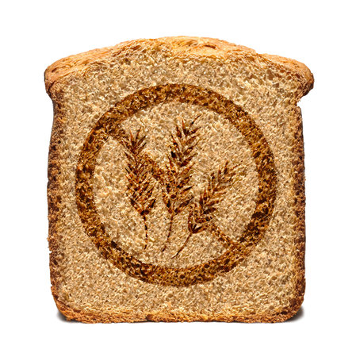
Bezlepková dieta
Vyloučení pšenice (včetně špaldy), ječmene, žita, žitovce (triticale), ovsa (?)
a veškerých výrobků z nich připravených:
mouka, škrob
chléb, pečivo, strouhanka, křehký chléb, suchary, knäckebroty, sušenky, oplatky,…
těstoviny, knedlíky,…
kroupy, krupky, vločky, müsli, snídaňové cereálie, lámanka, krupice, pukance,…
  lepek je obsažen také v pivu nebo sladové limonádě, neboť jednou ze základních surovin na výrobu těchto nápojů je slad z ječmene

Slide 47
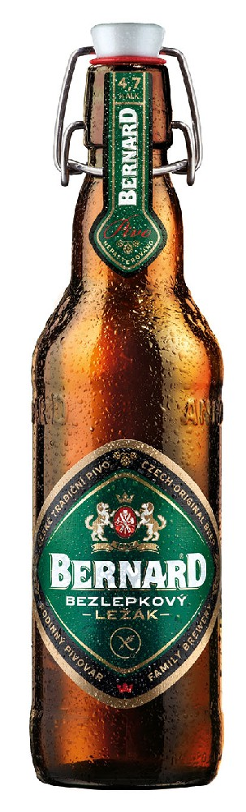

Slide 48
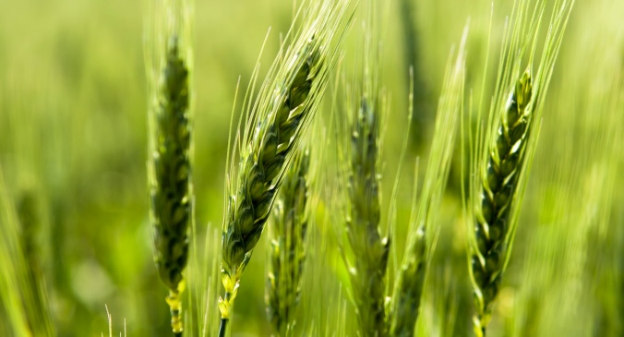
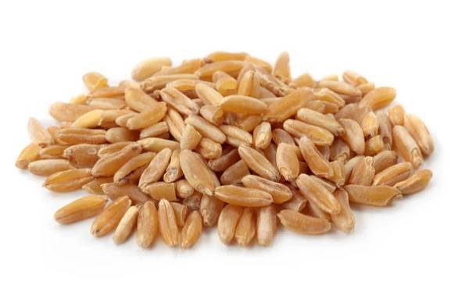
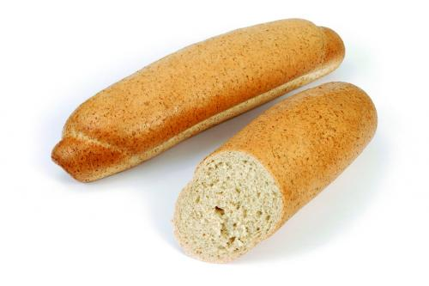
Další potraviny obsahující lepek
  výrobky z kamutu
  semolinové výrobky
  špaldové výrobky
  grahamové výrobky
  sladové výrobky
  kuskus
  bulgur
  kávovinové nápoje obsahující pražený ječmen – melta (+ žito), caro
  rostlinné náhražky masa – seitan, klaso, robi
Notes:
Na obrázku kamut – starodávný druh pšenice, má vyšší obsah živin než běžná pšenice
Semolina – tvrdá pšenice Triticum durum
Kuskus – do kuliček tvarovaná pšenice nebo ječmen nebo proso
Graham – celozrnná pšenice
Bulgur – lámaná pšenice

Slide 49
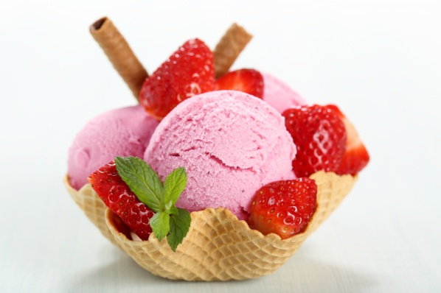
Možné zdroje lepku
  Výrobky, do kterých se může při výrobě přidávat mouka nebo škrob vyrobený z obilovin obsahujících lepek:
  instantní výrobky
  masné výrobky
  mléčné výrobky
  kečup, hořčice, majonéza, tatarská omáčka, sójová omáčka
  cukrovinky
  zmrzliny
  ovocné přesnídávky, zeleninové pomazánky
  směsi koření
  kypřicí prášek do pečiva
  pudinkový prášek
  …

Slide 50
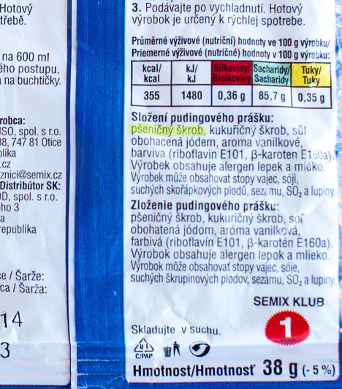

Slide 51
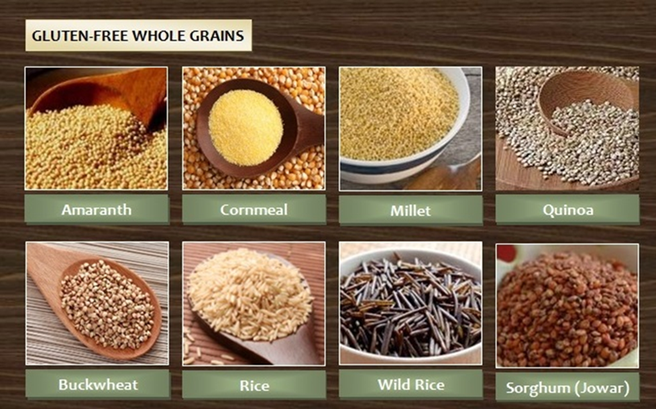
Potraviny vhodné pro BD
  bezlepkové obiloviny – rýže, kukuřice, jáhly, čirok
  bezlepkové pseudoobiloviny – amarant, quinoa, pohanka
Notes:
SORGHUM – čirok
Pseudoobiloviny patří do jiné čeledi než obiloviny.

Slide 52
Potraviny vhodné pro BD
  luštěniny
  zelenina včetně brambor
  ovoce
  skořápkové plody – natural
  olejnatá semena a oleje z nich lisované
  maso
  vejce
  mléko, máslo, smetana
  houby
  droždí
  základní jednodruhové koření, zrnková káva, pravý čaj, kávovinové nápoje vyrobené z kořene čekanky (cikorka) aj.
  speciální bezlepkové výrobky
    bezlepková mouka, bezlepkové těstoviny, bezlepkové pečivo a chléb, směsi na upečení bezlepkového pečiva, bezlepkové piškoty, deproteinovaný pšeničný škrob (upravený škrob zbavený veškerých bílkovin a tedy i lepku) a další bezlepkové výrobky

Slide 53
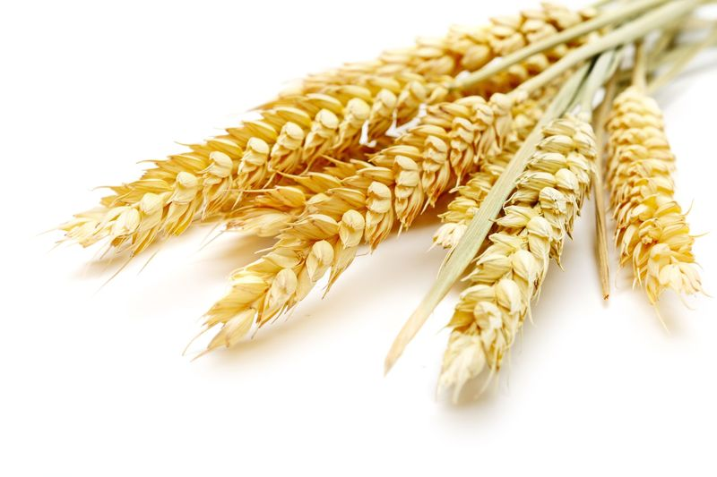
Výběr Potravin pro BD
  Obiloviny, pseudoobiloviny
  Vhodné
    výrobky z kukuřice, rýže, pohanky, amarantu, quinoy, jáhel v podobě zrna, mouk, pečiva, těstovin, vloček, krupice (polenta – kukuřičná krupice), krup, lámanky, škrobu, pukanců bez dalších přidaných přísad, které by mohly obsahovat zdroj lepku, dále speciální bezlepkové výrobky jako bezlepková mouka, bezlepkové těstoviny, bezlepkový chléb, bezlepkové pečivo, bezlepkové piškoty, směsi na přípravu bezlepkového chleba, pečiva, knedlíků apod.
  Rizikové
    popcorn, ochucené burisony, cornflakes
  Nevhodné
    výrobky z pšenice, pšenice špaldy, pšenice kamut, žita, triticale, ječmene, ovsa
    veškeré mouky z těchto obilovin, škrob, chléb, pečivo, strouhanka, těstoviny, vločky, kroupy, krupky, krupice, klíčky, pukance, müsli, piškoty, dále všechny špaldové, grahamové, semolinové výrobky a sladové výrobky, kuskus, bulgur, kávovinové nápoje obsahující pražený ječmen (melta) nebo žito a rostlinné náhražky masa obsahující pšeničné bílkoviny (např. klaso, seitan, robi)

Slide 54
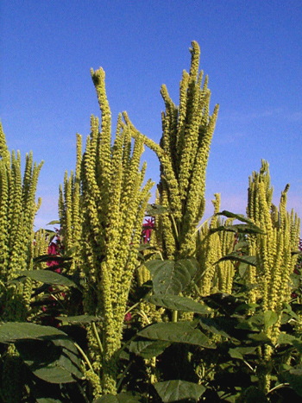
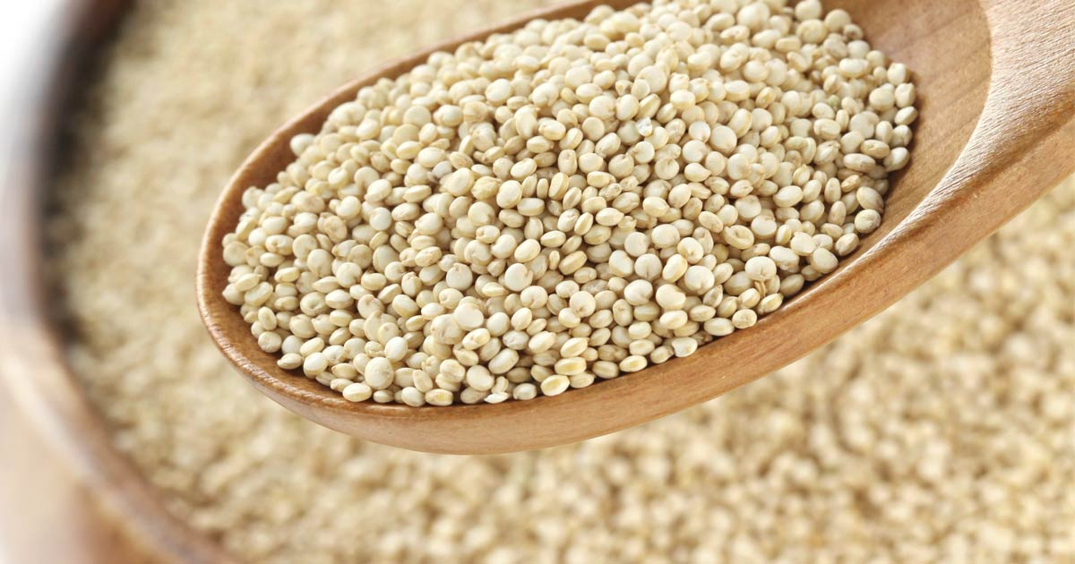
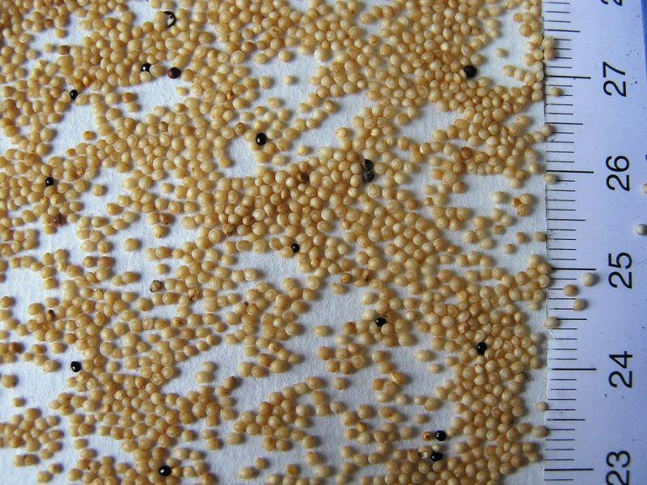
Laskavec (amaranthus sp.)

Slide 55
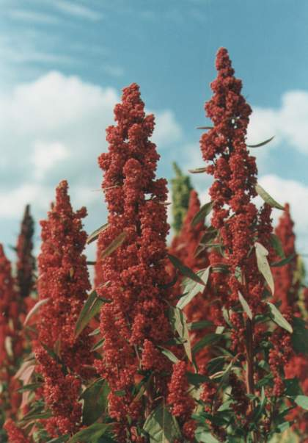
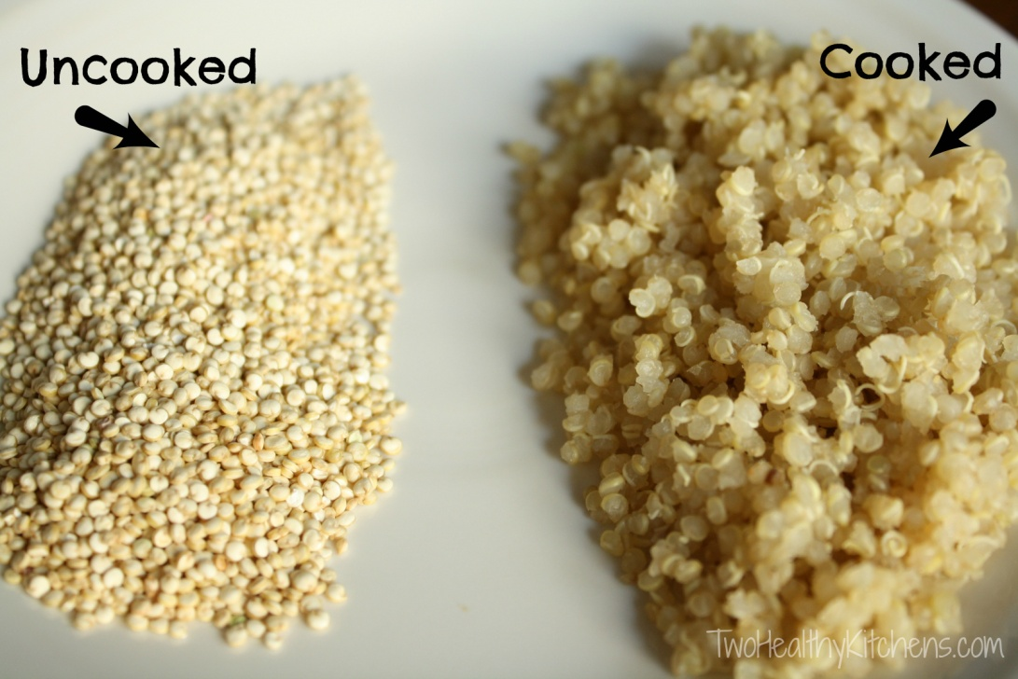
Merlík čilský (chenopodium quinoa)

Slide 56
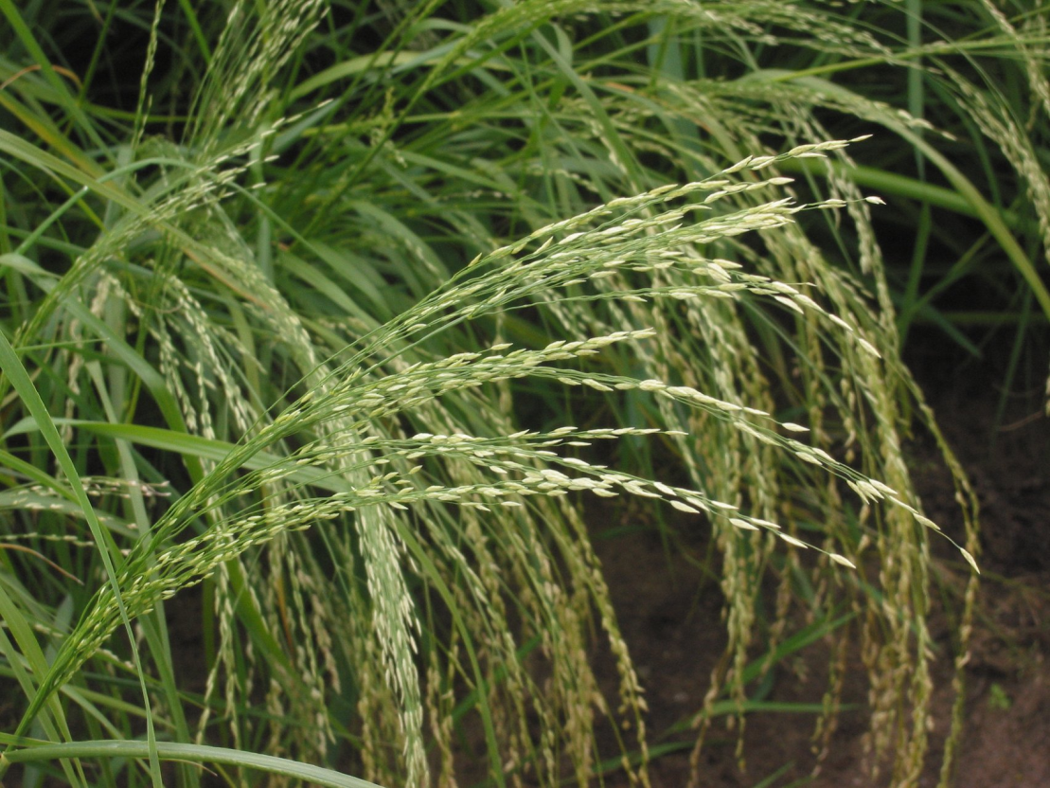
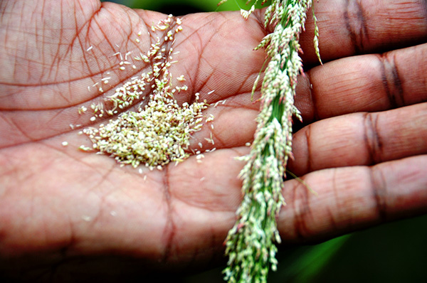
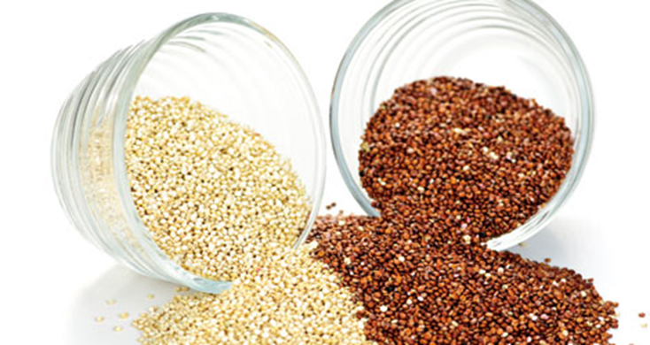
MILIČKA HABEŠSKÁ (Eragrostis tef)
Notes:
Tráva
Čeleď lipnicovité

Slide 57
MILIČKA HABEŠSKÁ (TEFF)
Plodina 3. tisíciletí
teffa = ztracený → nejdrobnější obilnina na světě (rozměr zrna 1 mm)
Známo přes 350 druhů
Africká plodina (Etiopie)
Bílá zrna chutnají po vlašském ořechu, tmavší druhy se chuťově blíží lískovým oříškům
Zrno na výrobu chleba (injera)
Všestranné využití i jako náhrada za část mouky v pečivu nebo jako posyp. Využívá se jako zahušťovadlo do polévek, šťáv k dušeným masům, na přípravu kaší, nákypů, pudinků, do jogurtů, přesnídávek. Semena této rostliny se můžou nechat naklíčit a přidat do salátů nebo polévek.
Vhodné pro BLP dietu
Mouka z teffu 400 g cca 100 Kč, Teff zrno 200 g cca 40 Kč

Slide 58
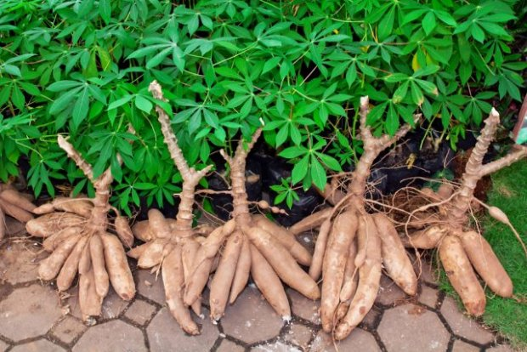
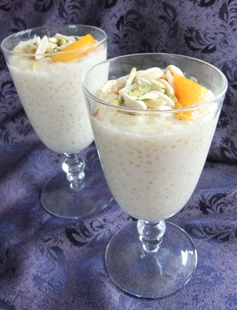
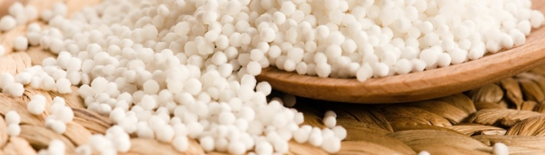
Maniok jedlý (Manihot esculenta)

Slide 59
Maniok jedlý (Manihot esculenta)
jiným názvem TAPIOCA
slabě dřevnatý keř, 1-5m vysoký, jeho 30-90 cm dlouhé a
5-10 cm široké podzemní hlízy obsahují mnoho škrobu
pochází z tropické Ameriky, pěstuje se všude v tropech, většinou na malých polích
použití: manioková (tapioková) mouka je nedílnou součástí brazilské a západoafrické kuchyně. Můžeme ji zakoupit v sypké formě, ale také slisovanou do perel různých velikostí
Vhodné pro BLP dietu
Tapioca perly 500 g cca 60-100 Kč (pudinky, kaše, zavářky), tapioková mouka 500 g cca 60 Kč

Slide 60
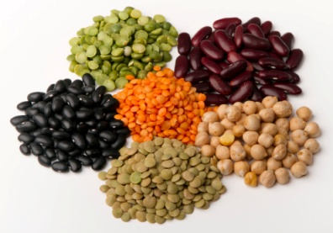
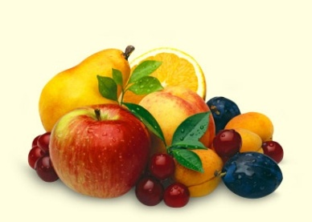
Výběr Potravin pro BD
  Luštěniny
Vhodné
  všechny druhy suchých semen luštěnin, tedy čočka, hrách, fazole, cizrna, sója, neochucené tofu
Rizikové
  sójová omáčka, sójový suk, předvařené luštěniny, sterilované luštěniny a další výrobky z luštěnin, luštěninové mouky - směsi
  Ovoce
Vhodné
  všechny druhy syrového i tepelně upraveného ovoce, 100% ovocné šťávy, mošty, sušené ovoce bez dalších přísad, olivy bez dalších přísad
Rizikové
  ovocné přesnídávky, marmelády, kompoty, džemy, kandované a kompotované ovoce, ovocné sirupy

Slide 61
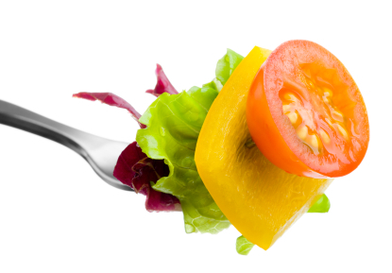
Výběr Potravin pro BD
  Zelenina
Vhodné
  všechny druhy syrové i tepelně upravené zeleniny, mražená zelenina bez dalších přísad, 100% zeleninové šťávy, zeleninové pyré bez dalších přísad (např. čisté rajčatové pyré), brambory, bramborový škrob
Rizikové
  instantní bramborová kaše a další instantní bramborové výrobky, bramborové lupínky, zeleninový protlak (např. rajský), kečup, zeleninové pomazánky, průmyslově vyráběná sterilovaná zelenina
Nevhodné
  polotovary vyrobené ze zeleniny obalené v mouce nebo strouhance jako např. mražené zeleninové karbanátky, zeleninové řízečky a jiné

Slide 62
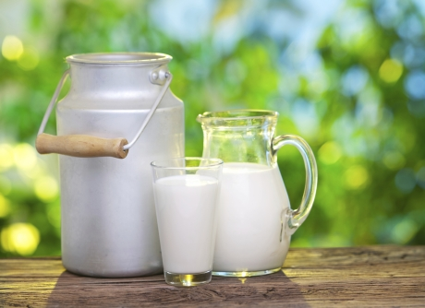
Výběr Potravin pro BD
  Mléko, mléčné výrobky
Vhodné
  mléko, máslo, šlehačka a smetana bez dalších přísad, podmáslí, kefír, neochucené acidofilní mléko, tvaroh, tvrdé sýry, bílý jogurt (bez přidaného škrobu jako zahušťovadla)
Rizikové
  ochucené jogurty, ochucené jogurtové nápoje, smetanové výrobky a ochucené smetanové výrobky, ochucené mléčné nápoje, mléčné krémy, ochucené tvarohové krémy, pudinky, sýry s příchutí, tavené sýry , pomazánkové máslo
Nevhodné
  mléčné výrobky s křupinkami, s müsli, se sušenkami, obalený sýr jako polotovar

Slide 63
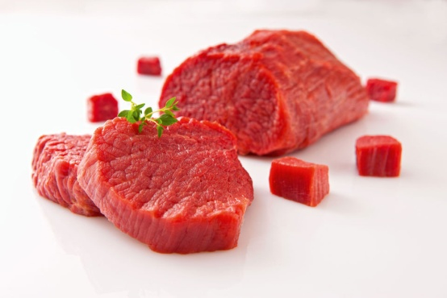
Výběr Potravin pro BD
  Maso, ryby, masné výrobky, vejce
Vhodné
  všechny druhy masa a ryb, vejce, Šmakoun (výrobek z vaječného bílku), masné výrobky – šunka od kosti nebo masné výrobky s označením bez lepku
Rizikové
  uzené maso a ryby, uzeniny a veškeré masné výrobky, nejsou-li označené jako bezlepkové, konzervované maso, rybičky v konzervě, lisované rybí filé
Nevhodné
  polotovary obalené ve strouhance, například rybí prsty
  Tuky
Vhodné
  máslo, rostlinné margaríny bez dalších přísad, oleje, sádlo

Slide 64

Výběr Potravin pro BD
  Cukrovinky, ostatní
Vhodné
  hořká čokoláda bez dalších přídavků, bezlepkové sušenky a oplatky, čerstvé lisované droždí Noli, Fala a instantní droždí Saf, cukr, med, melasa, sůl, jednodruhová koření
  a bylinky, zrnková káva, pravý čaj, kakaový prášek, karobový prášek (náhražka kakaa), veškeré neochucené ořechy a olejnatá semena (tzv. natural)
Rizikové
  plněné čokolády, čokolády s příchutěmi, bonbóny především plněné, nanuky, zmrzliny, kypřící prášky do pečiva, hořčice, majonéza, tatarská omáčka, dresinky, instantní nápoje a další instantní výrobky, směsi koření
Nevhodné
  sušenky, oplatky a další výrobky, které obsahují lepek

Slide 65

Příprava pokrmů vhodných pro BD
neliší se od běžné přípravy pokrmů, rozdíl je pouze v používání
BLP surovin, a to i při zahušťování pokrmů
povoleny jsou obvykle všechny tepelné úpravy pokrmů
nejprve vaříme bezlepkové pokrmy, poté pokrmy s lepkem
po přípravě pokrmů obsahujících lepek vždy pečlivě omyjeme povrchy, prkénka
a použité náčiní, zejména je-li pro přípravu pokrmu použita mouka, případně máme vyčleněno speciální nádobí a náčiní
BLP přílohy vaříme zásadně odděleně
nikdy nesmažíme BLP potraviny v oleji, ve kterém byl předtím připravován pokrm
s lepkem
u společných potravin - džem, máslo, hořčice apod. používáme vždy čisté náčiní (lžičky, nože)
pro přípravu vlastního pečiva lze použít domácí pekárny

Slide 66

Příprava pokrmů vhodných pro BD
k zahušťování bezlepkových pokrmů je možné používat:
    bezlepkovou mouku – kukuřičná, rýžová, pohanková, amarantová, teffová, tapioková, čiroková, karobová atd.
    moučnou bezlepkovou směs
    luštěninovou mouku – např. Hraška
    škrob bez obsahu lepku – rýžový, kukuřičný, bramborový, deproteinovaný
    rozmixovanou zeleninu, brambory, luštěniny

Slide 67

Náklady na bezlepkovou dietu
Náklady na měsíční bezlepkovou dietu jsou podle
věku dítěte až o několik tisíc korun vyšší než u normální stravy
Bezlepkový výrobek | Orientační cena
Mouka (1 kg) | Bezlepková směs Jizerka 75-90 Kč
Těstoviny (500 g) | 25-80 Kč
Chléb (1 ks) | cca 60 - 90 Kč

Slide 68
Příspěvky od zdravotních pojišťoven
  VZP v rámci programu „Bezlepková dieta při onemocnění celiakií“ přispívá na nákup potravin bez lepku až 6000 Kč ročně. Příspěvek je určen pro klienty do věku 18 let, resp. 26 let včetně (za předpokladu, že jsou nezaopatřenými dětmi - studenty). Je možné ho čerpat vždy za čtvrtletí zpětně a je určen na nákup bezlepkových potravin.
  Zaměstnanecká pojišťovna Škoda: příspěvek do výše 4000 Kč
  1 x za rok pro všechny pojištěnce trpící celiakií bez rozdílu věku.
  Revírní bratrská pokladna: roční příspěvek pro pojištěnce do 18 let
  do 500 Kč na nákup potravin, pro pojištěnce nad 18 let 300 Kč.
  Česká průmyslová zdravotní pojišťovna: preventivní program pro celiaky, příspěvek do výše 500 Kč ročně bez omezení věku.
  OZP - Oborová zdravotní pojišťovna: příspěvek na bezlepkovou dietu je možno čerpat v rámci bonusového programu VITAKONTO. Příspěvek je možné využít pouze na nákup v lékárnách.
Notes:
Stav k 2/2017

Slide 69
Klinický efekt bezlepkové diety
  léčba onemocnění je kauzální
  na začátku léčby je vhodné vyloučit ze stravy mléko a mléčné výrobky a také cukr (deficit laktázy a sacharázy)
  při celiakální krizi je terapie zahájena parenterální výživou, postupně se přechází na bezlepkovou stravu – nejprve šetřící dieta
  se zavedením diety se objevuje chuť k jídlu, mění se stolice, dítě začíná prospívat
  po několika týdnech od zahájení BLP diety mizí průjmy, nevolnost, nadýmání, bolesti hlavy, únavový syndrom. Úprava malabsorpce během 6 měsíců až 2 let.
  histologický obraz sliznice tenkého střeva se u většiny dospělých zcela neupravuje (Norström, Sandström, Lindholm, 2012)

Slide 70
Klinický efekt bezlepkové diety
  70 % pacientů zaznamenalo eliminaci komplikací během 2 týdnů po zvedení diety, při dodržováni striktní GFD se hladina protilátek vrátila do normálu po 6 až 12 měsících od začátku diety (Green, 2001), kompletní obnova sliznice patrná po dvou letech GFD (Niewinski, 2008)
  Po dvou letech od zavedení GFD byla u 62 % dospělých a 22 % dětí patrná
  i nadále atrofie klků (Bardella, 2007)
  u 78 – 94 % dospělých jedinců byla anémie eliminována pouhým dodržováním diety (Annibale, 2001)
  na začátku léčby je vhodné podávat vitaminy rozpustné v tucích (deficit
  v důsledku steatorey), vitaminy skupiny B, Fe, Ca, kyselinu listovou
  (British Society of Gastroenterology and Coeliac UK – VDD Ca pro celiaky je 1500 mg)

Slide 71
Zavádění lepku do stravy dítěte
  První prospektivní studie (USA) 1994 – 2004, 1.560 dětí (HLA-DR3/DR4+ nebo příbuzný 1.řádu DM1). Sledování 4,8 roku. 51 CS (atTG)
  25 CS prokázáno biopsií
  Při expozice lepku v prvních 3 měsících a expozici lepku po 6. měsíci → signifikantně vyšší výskyt CS než u dětí s podáním lepku ve 4.- 6. měsíci
Norris JM. et al. Risk of Celiac Disease Autoimunity and Timing of Gluten Introduction in the Diet od Infants at Increased Risk of Disease. JAMA, 2005, 293:2343-2351.

Slide 72
Efekt kojení a prvního Zavádění lepku do stravy dítěte
  Riziko CS bylo u dětí pod 2 roky sníženo, jestliže byl zaveden gluten v období, kdy dítě bylo ještě kojeno.
  Riziko bylo větší, když bylo podáváno větší množství lepku.
  Závěr: postupné zavádění lepku u dítěte, které je ještě kojeno, redukuje riziko CS v časném dětském věku a pravděpodobně i později.
Ivarsson A. et al. Brest-feeding protect against celiac disease.
Am J Clin Nutr, 2002, 75:914-921.

Slide 73
Efekt kojení a prvního Zavádění lepku do stravy dítěte
  Určitě časná (0 – 3. měsíc) a pravděpodobně pozdní (> 7. měsíc) první expozice lepku může podpořit dřívější vznik onemocnění CS
  u predisponovaných jedinců
  Kojení pravděpodobně redukuje riziko celiakie a/nebo oddaluje její začátek.
  Zavedení lepku během kojení redukuje riziko celiakie a/nebo signifikantně oddaluje její začátek a ovlivňuje čas a způsob její prezentace.
  Nekojené děti v době zavedení glutenu rozvíjejí pravděpodobněji typické gastrointestinální projevy.
    Zavedení lepku mezi 4. – 6. měsícem je pravděpodobně spojeno s menším rizikem celiakie.
    Zavedení velkého množství lepku zvyšuje riziko celiakie.
Guandalini S. The Influence of Gluten: Weaning Recommendations for Healthy Children and Children at Risk for Celiac Disease. In: Agostini C, Brunser O.(eds) Issues in Complementary Feeding. Nestlé Nutr Workshop Ser Pediatr Program, 60. Karger AG, Basel 2007: 139 – 155.

Slide 74
Doporučení Pracovní skupiny dětské gastroenterologie a výživy ČPS pro výživu kojenců a batolat (duben 2014)
http://www.gastroped.cz/doporucene-postupy/
Význam kojení!

Slide 75
Změna stanoviska ESPGHAN k zahájení podávání lepku
MUDr. Eva Kudlová, CSc., Výživa a potraviny 6/2016
Jak časný tak pozdní věk zavedení lepku ovlivňuje incidenci v průběhu prvních dvou let života, ale nemá vliv na kumulativní incidenci a prevalenci celiakie později v dětství.
Kojení nemá preventivní účinek proti rozvoji celiakie (to neznamená, že se kojit nemusí)
Primární prevence celiakie nutriční intervencí tedy není možná!
Lepek může být do příkrmu zaváděn mezi 4 a 12 ukončenými měsíci („Může“ ale neznamená „má“ – WHO i MZ ČR doporučují výlučné kojení, tj. bez příkrmu a jiných tekutin než je MM do ukončených 6 měsíců)
Optimální množství lepku v době jeho zavádění ani účinek různých pšeničných výrobků na riziko vzniku celiakie nebylo stanoveno, nicméně v prvních měsících jeho podávání by kojenci neměli dostávat velká množství lepku.

Slide 76


FENOMÉN:
ODMÍTÁNÍ LEPKU ZDRAVÝMI LIDMI
PRO
PROTI

Slide 77
Vyloučení lepku ze stravy nemusí být nejlepší volbou pro ty, kdo netrpí celiakií
Australští vědci, časopis British Journal of Nutrition
3213 výrobků v rámci 10 kategorií potravin
ze 4 supermarketů v Sydney
Závěr: BL potraviny vykazovaly v klíčových kategoriích v porovnání s lepkovými podobné nutriční profily. Jediným rozdílem byl výrazně nižší průměr obsahu bílkovin v BL produktech (použití surovin s nižším obsahem B, jako je rýžová mouka, tapiokový, bramborový nebo kukuřičný škrob). V některých kategoriích měly BL výrobky vyšší obsah cukru, nasycených tuků a soli.
Zdroj: Výživa a potraviny 1/2017. Společnost pro výživu.

Slide 78
MÝTY O CELIAKII
Celiakie je dětská nemoc.

Slide 79
MÝTY O CELIAKII
Celiakie je dětská nemoc.
Z celiakie se vyroste.

Slide 80
MÝTY O CELIAKII
Celiakie je dětská nemoc.
Z celiakie se vyroste.
Typickým příznakem celiakie je průjem, nikdy zácpa.

Slide 81
MÝTY O CELIAKII
Celiakie je dětská nemoc.
Z celiakie se vyroste.
Typickým příznakem celiakie je průjem, nikdy zácpa.
Při celiakii se hubne.

Slide 82
MÝTY O CELIAKII
Celiakie je dětská nemoc.
Z celiakie se vyroste.
Typickým příznakem celiakie je průjem, nikdy zácpa.
Při celiakii se hubne.
Po bezlepkové dietě se tloustne.

Slide 83
MÝTY O CELIAKII
Celiakie je dětská nemoc.
Z celiakie se vyroste.
Typickým příznakem celiakie je průjem, nikdy zácpa.
Při celiakii se hubne.
Po bezlepkové dietě se tloustne.
Negativní krevní testy zcela vylučují celiakii.

Slide 84
MÝTY O CELIAKII
Celiakie je dětská nemoc.
Z celiakie se vyroste.
Typickým příznakem celiakie je průjem, nikdy zácpa.
Při celiakii se hubne.
Po bezlepkové dietě se tloustne.
Negativní krevní testy zcela vylučují celiakii.
Pokud mám při kontrolním vyšetření krev v pořádku, už nemusím držet dietu.

Slide 85
V NEMOCNICI…
…dieta standardizovaná
…dieta s označením BLP
…plnohodnotná, vhodná do domácího ošetření
…9500 kJ, 80 g B, 70 g T, 320 g S, 90 mg vitamin C
…možné kombinace dle FN Bohunice:
BLP/1, BLP bez vajec, BLP/9, BLP/4, BLP 12 BL, BLP/BL

Slide 86
VE ŠKOLNÍM STRAVOVÁNÍ…
Dle § 2 odst. 5 vyhlášky č. 17/2015 Sb., o školním stravování:
výběr potravin, receptur, sestavení jídelního lístku a způsob přípravy jídel vydávaných v rámci dietního stravování provádí nutriční terapeut.

Slide 87
OBSAH BÍLKOVIN
bezlepkové těstoviny
těstoviny s lepkem
nízkobílkovinné těstoviny (PKU těstoviny)

Slide 88
OBSAH BÍLKOVIN
Těstoviny s lepkem 10 g B/100 g
Těstoviny bezlepkové 6 g B/100 g
Těstoviny nízkobílkovinné (PKU) 0,4 g B/100 g

Slide 89

PŘÍKLAD BLP DIETY – ÚKOL I.
Sestavte pestrý jídelníček na tři dny vhodný pro dospělou osobu s BLP dietou

Slide 90


ÚKOL II.
navrhněte konkrétní BLP svačiny pro děti
na letní tábor
vložit do odevzdávárny (v jednom dokumentu s 3-denním bezlepkovým jídelníčkem) k předmětu LV cvičení do 15.3.2017
(název odevzdávárny CELIAKIE)

Slide 91
Užitečné odkazy
  http://www.potravinybezlepku.cz/
  http://www.bezlepkovadieta.cz/
  http://www.szpi.gov.cz/docDetail.aspx?docid=1000147&nid=11325&chnum=4
  http://www.celiac.cz/
  http://www.klubceliakie.cz/about.html
  http://www.celiakieaja.cz/
  http://www.celiatica.cz
  http://www.bezlepku.net/
  Obiloviny v lidské výživě 2016. Praha: Potravinářská komora České republiky, 2016.
  Obiloviny v lidské výživě 2015. Praha: Potravinářská komora České republiky, 2015.
  Bezlepková dieta – Jde to i bez lepku! Společnost pro bezlepkovou dietu z.s., 2015.

Slide 92

DĚKUJI ZA POZORNOST
Co pro jednoho je potravou, pro jiného je jedem.

